Slide 1

Новый инструмент в работе старшей медицинской сестры – матрица профессиональной компетенции
Консультативная поликлиника
ГБУЗ «Самарской областной клинической больницы
им.В.Д. Середавина»
2023 год

Slide 2
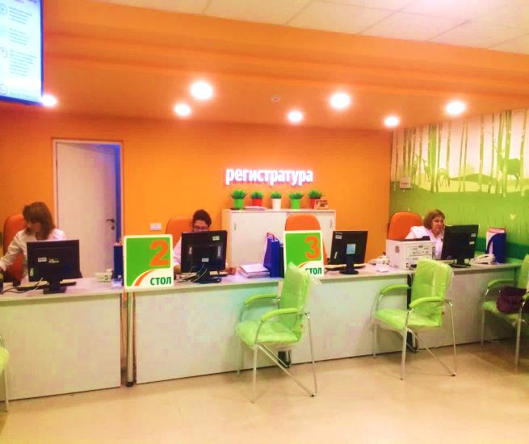
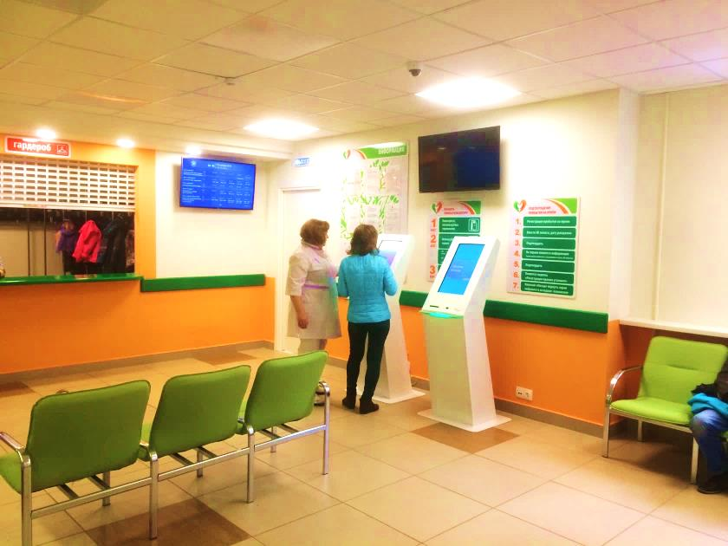
старт в 2018 г.
Детская консультативная поликлиника ГБУЗ СОКБ им.В.Д. Середавина -
участник проекта «Новая модель медицинской организации,
осуществляющей первичную медико-санитарную помощь» c 2018 г.

Slide 3

Кадровый дефицит
2020 год –перевод среднего медицинского персонала в инфекционный госпиталь
2021 год- миграция сотрудников
2020-2022 год- листы нетрудоспособности

Slide 4

Решения
Поиск персонала через группу приёма отдела кадров
Привлечение молодых специалистов
Поиск сотрудников через сайт hh.ru

Slide 5


Опрос -анкетирование
сотрудников
КП Педиатрического корпуса

Slide 6

Вопросы анкеты:
Выполняются ли сотрудником обязанности, не свойственные уровню подготовки?
Выстроены ли в коллективе партнёрские отношения?
Понятны ли сотруднику методы материальной мотивации?
Понятны ли критерии оценки работы, чётко ли распределены обязанности, права и уровень ответственности?
Часто ли руководитель выражает благодарность за хорошо выполненную работу?

Slide 7
Результаты
7
ПОЛНОСТЬЮ СОГЛАСЕН
ШКАЛА ОЦЕНКИ
1
СОВЕРШЕННО НЕ СОГЛАСЕН

Slide 8

Результаты: дополнительные вопросы
Предложения по улучшению Вашей работы и учреждения
С какими сложностями Вы сталкиваетесь во время работы?
44%
44%
отметили как сложность работоспособность техники и программ
сотрудников
дали свои предложения
36%
отметили дополнительные сложности в своей работе

Slide 9


Результаты
Врачи-специалисты
Медицинские сёстры
Чёткое понимание функциональных обязанностей
Неудовлетворённость технической поддержкой программного обеспечения
Выполнение не свойственной работы
Размытое представление о партнёрских отношениях в работе
Неудовлетворённость материальной составляющей мотивацией в труде

Slide 10

Персональный опрос – анкета для
медицинских сестёр
Оценка знаний и навыков по шкале от "0" до "4", где :
"0" - не выполняю, знания и навыки по данной функции отсутствуют;
"1" - не выполняю, но есть некоторые знания в данной области;
"2" - не выполняю или выполняю на разовой/периодической основе, есть знания и опыт их применения;
"3" - выполняю на регулярной основе, есть знания и успешный опыт их применения на практике;
"4" - выполняю на регулярной основе, сотрудник может быть наставником по данному направлению.

Slide 11
Вопросы анкеты:
Например:
?
Работа с врачебной программой (ЕМИАС, АиС -поликлиника): оформление консультации врача
Категории вопросов:
Навыки работы с Программным обеспечением
Навыки работы в Манипуляционных и Процедурных кабинетах
Стоматологический кабинет: Работа с картотекой, работа в ЕМИАС и АИС со стоматологическим пациентом, подготовка инструментов к малым операциям, запись на госпитализацию
?
?
Кабинет ЭЭГ мониторинга: Работа на аппарате Nikolett, запись ЭЭГ мониторинга, предварительная запись на манипуляцию, мелкий ремонт аппаратуры

Slide 12
Матрица компетенции
функции
сотрудники

Slide 13

Что позволит:
Увидеть «западающие» функции в подразделении;
Определить сотрудников и функции, которым необходимо «подтягивать» в первую очередь;
Сформировать индивидуальные планы развития
для сотрудников;
Определить наставников по
западающим направлениям

Slide 14

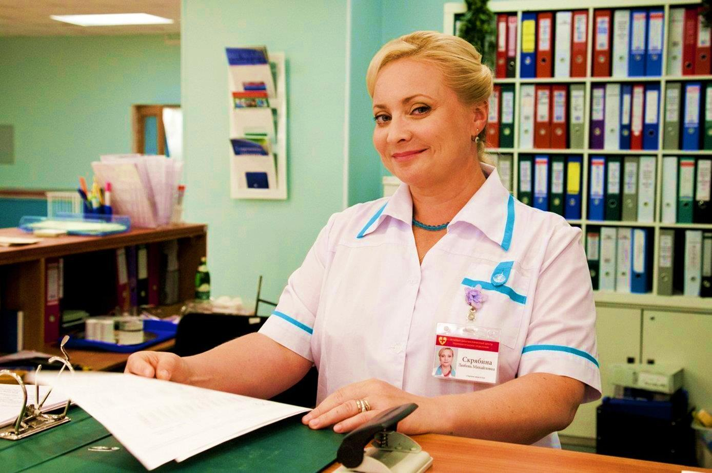
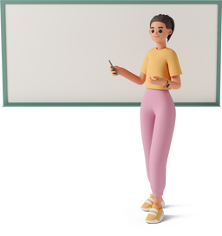
Например:
План развития:
Медицинская сестра:
Скрябина
Любовь Михайловна
Зона развития < 1:
Работа с врачебной программой;
Перевязочная травматолога;
Гинекологический кабинет;
Прививочный кабинет.
Уровень:
Наставник
Сильные стороны >3:
Эндоскопический кабинет;
Выполнение базового уровня в Манипуляционных и Процедурных кабинетах.

Slide 15
План развития:
Стандартизация рабочих мест
Наставничество
Обучающие мини-видеоролики
Стандартные операционные карты (СОК)

Slide 16

Спасибо за внимание !
Казакова Светлана
kazakovasa@sokb.ru

